Slide 1
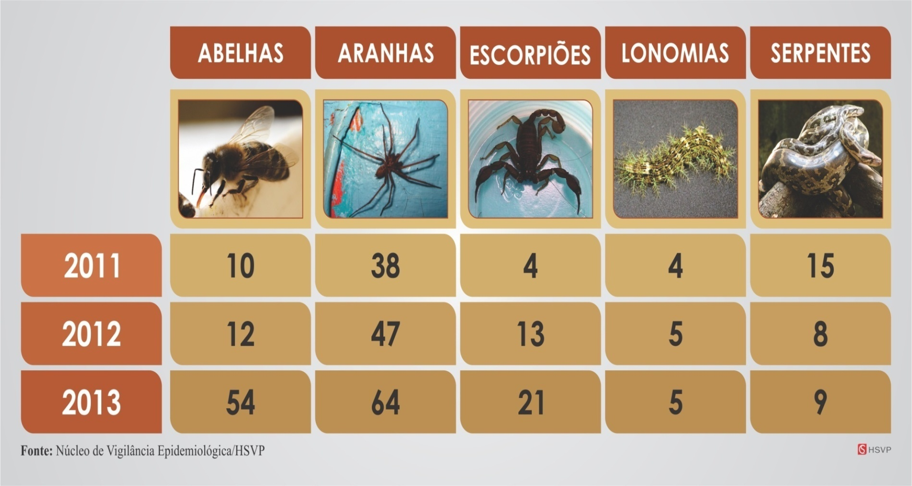
Riscos adicionais – Animais Peçonhentos:

